Slide 1
FYS2130
Svingninger og bølger
Lasse Clausen
11.04.2018

Slide 2
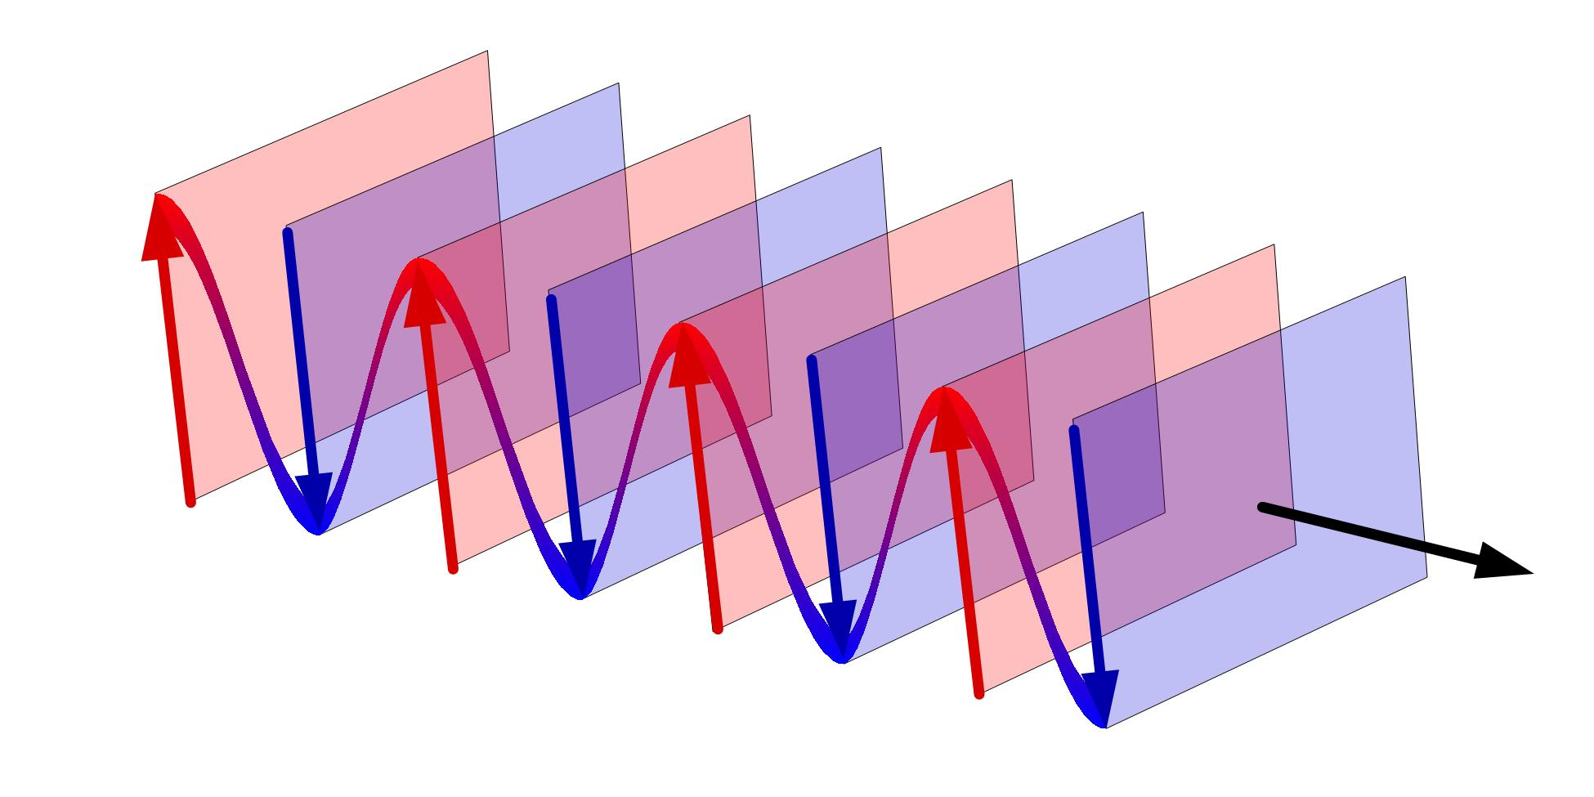
Plan bølge

Slide 3
Plan bølge

Slide 4
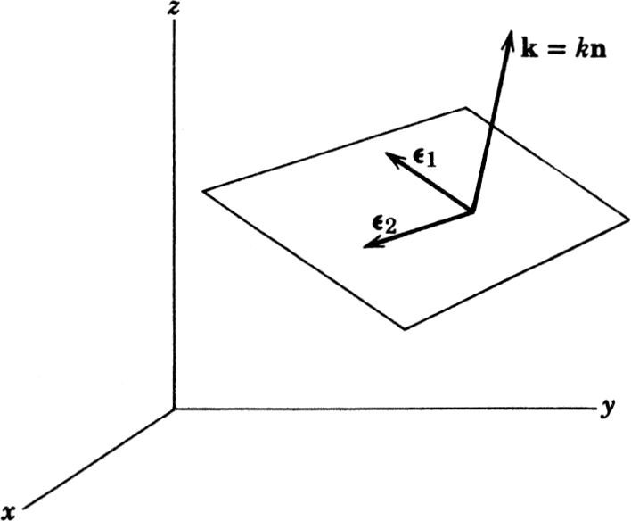
Polarisasjon

Slide 5
Brytningsindeks

Slide 6
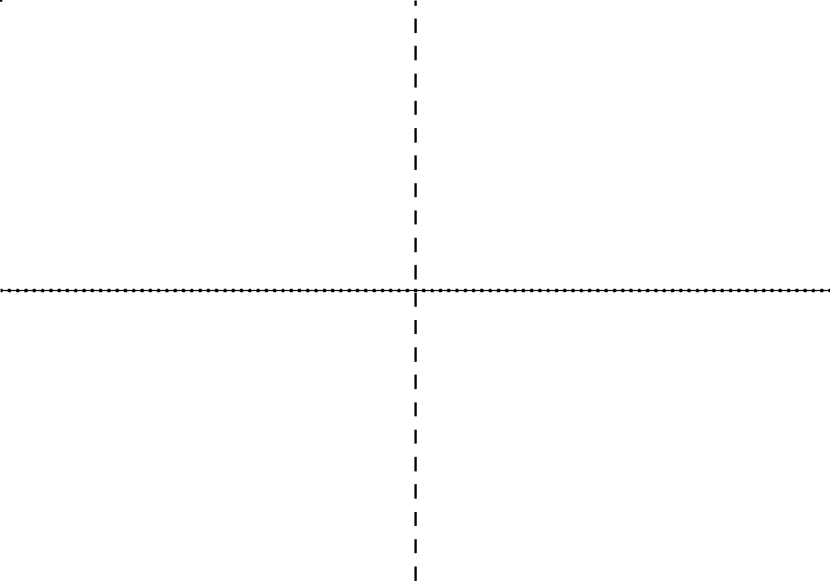
Bølge mot grenseflate

Slide 7
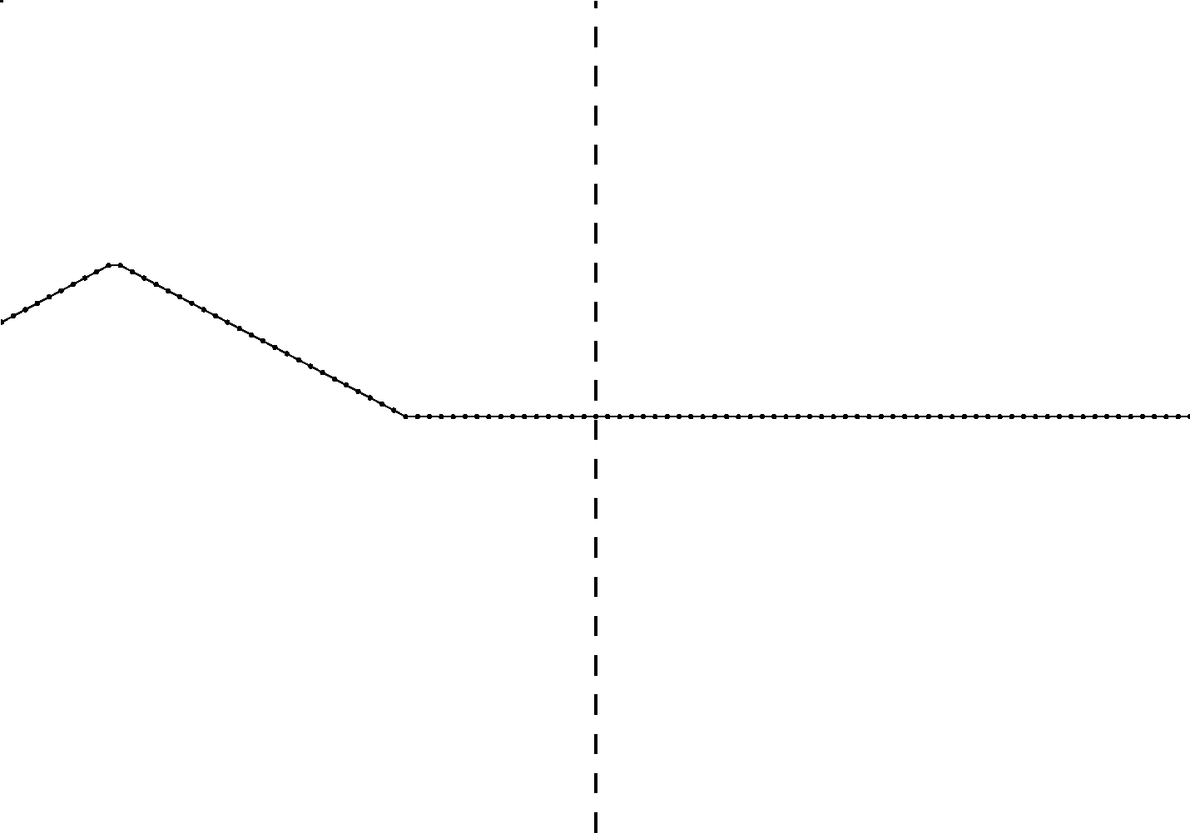
Bølge mot grenseflate

Slide 8
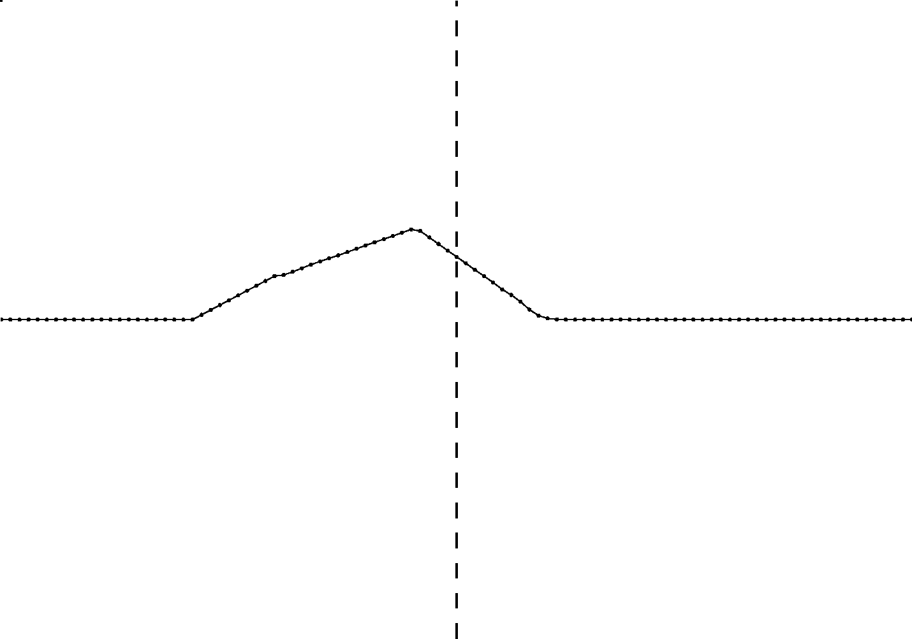
Bølge mot grenseflate

Slide 9
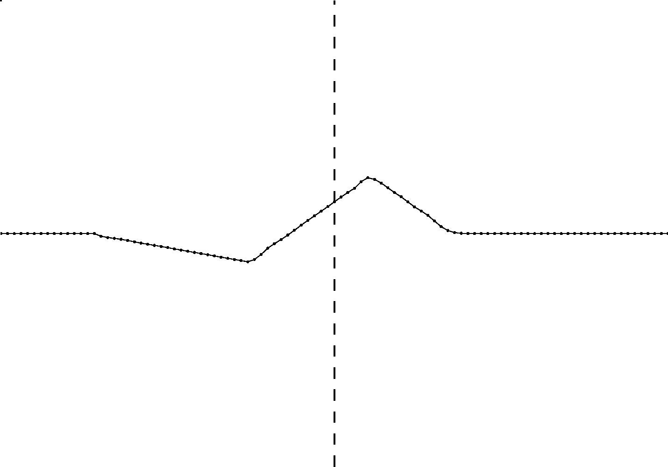
Bølge mot grenseflate

Slide 10
Snells lov

Slide 11
Snells lov

Slide 12
Snells lov

Slide 13
Fermats prinsipp

Slide 14
Totalrefleksjon

Slide 15
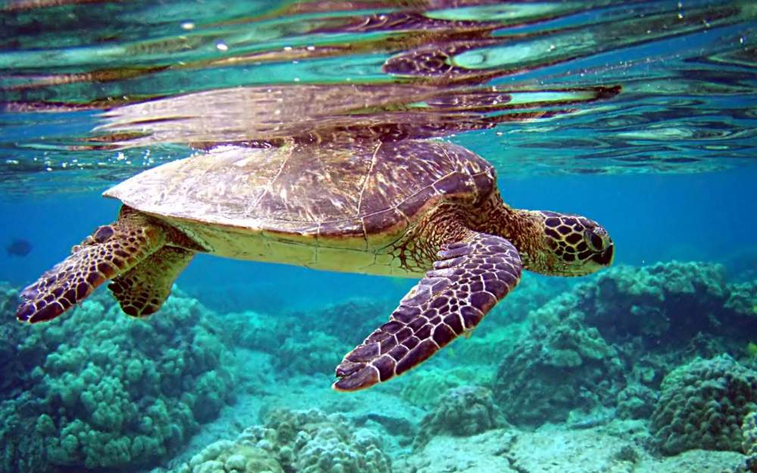
Totalrefleksjon

Slide 16
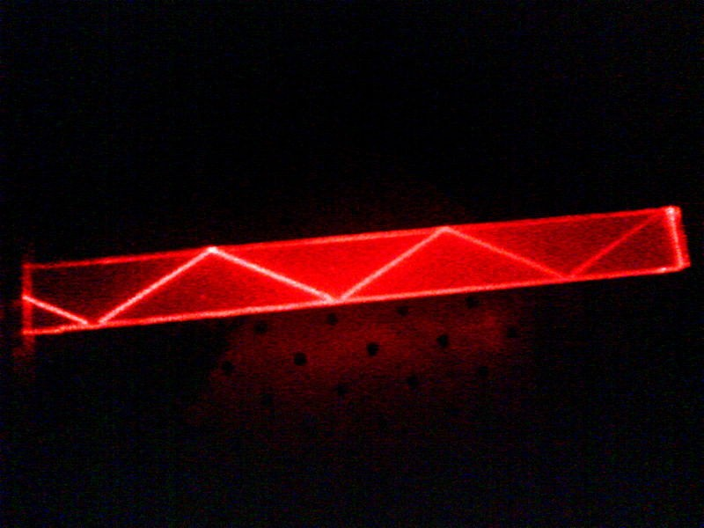
Glasfiber

Slide 17
Grenseflate

Slide 18
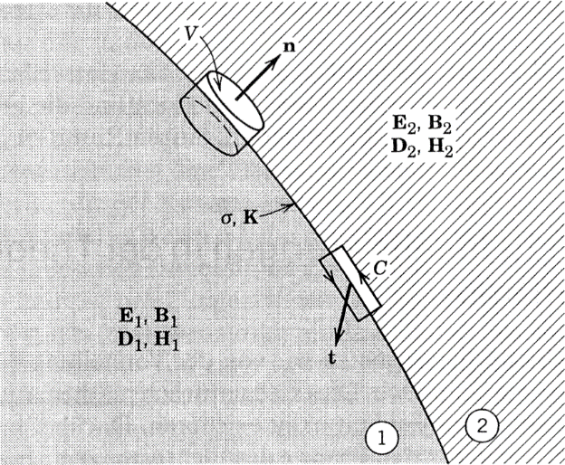
Grenseflate

